Slide 1
Закаливание
Автор: Смагин Алексей
учащийся 5«б» класса
МБОУ «СОШ им. М.М. Рудченко с. Перелюб»
Руководитель: Бадамова Ирина Анатольевна
учитель информатики МБОУ «СОШ
им. М.М. Рудченко с. Перелюб»

Slide 2
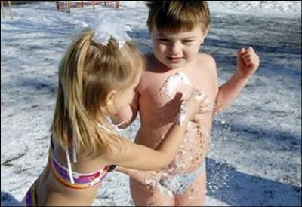
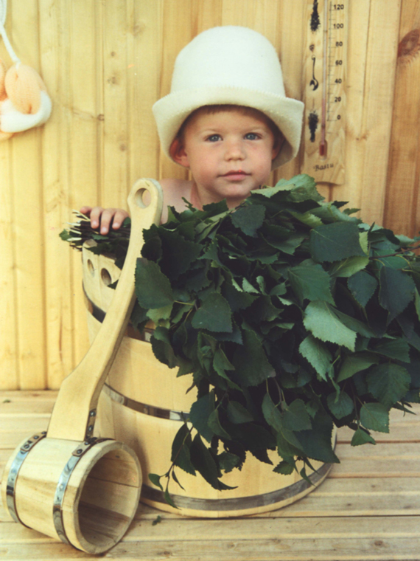
Закаливание — это система специальной тренировки, включающая в себя процедуры, действие которых направлено на повышение устойчивости организма к переохлаждению или перегреванию.

Slide 3
Из истории закаливания
Закаливание использовалось с древних времен. Дошедший до нас опыт закаливания насчитывает свыше тысячи лет.
Практически во всех культурах разных стран мира закаливание использовалось как профилактическое средство укрепления человеческого духа и тела.

Slide 4
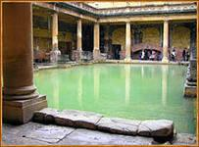
Большое внимание закаливанию уделялось в Древней Греции и Древнем Риме.
У них важнейшим закаливающим средством была баня. Римские бани, или термы, представляли собой просторные и весьма вместительные здания, построенные из великолепных сортов мрамора.

Slide 5
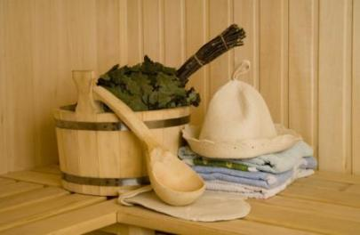
Особое значение закаливанию придавалось на Руси.
Здесь оно носило массовый характер. Издавна славянские народы Древней Руси использовали для укрепления здоровья баню с последующим растиранием снегом или купанием в реке или озере в любое время года.

Slide 6
Основные принципы закаливания
Систематичность, постепенность и последовательность раздражающего воздействия, учет индивидуальных особенностей, самоконтроль и комплексность воздействия природных факторов.

Slide 7
Основные методы (виды) закаливания

Slide 8
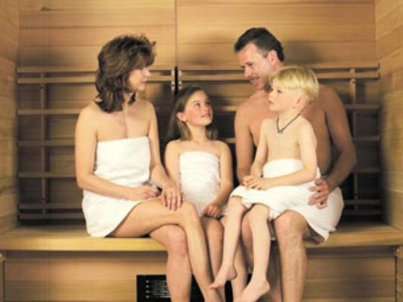
Закаливание в бане.
Баня выполняет лечебную и оздоровительную функции.

Slide 9
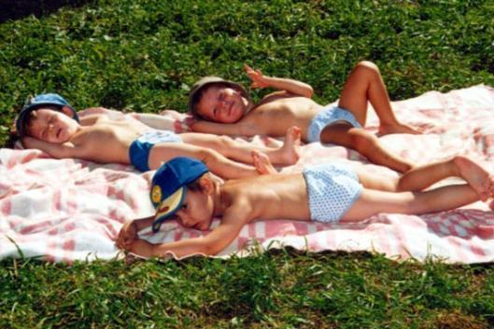
Другим средством закаливания является пребывание под солнечными лучами.
Первым врачом, рекомендовавшим применение с лечебной целью солнечных ванн, был Гиппократ.

Slide 10
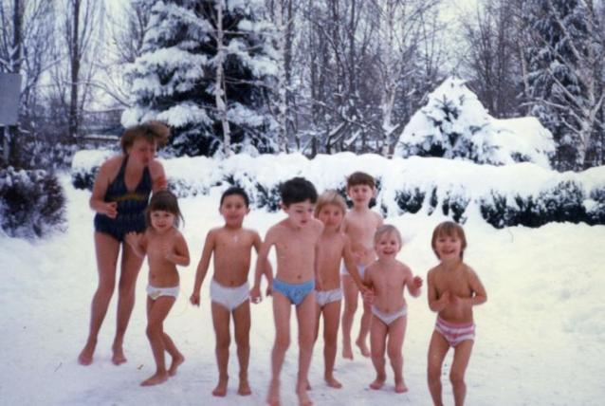
Закаливание холодом –
пребывание на открытом воздухе.

Slide 11
Обтирание - начальный этап закаливания водой.
Обтирание производят последовательно: шея, грудь, спина, затем вытирают их насухо и растирают полотенцем до красноты. После этого обтирают ноги и также растирают их.

Slide 12
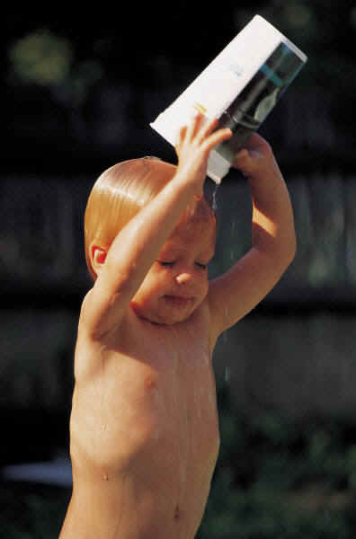
Обливание - следующий этап закаливания водой.

Slide 13
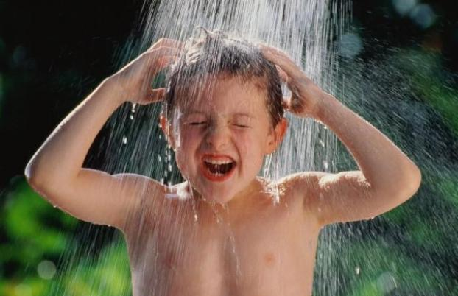
Контрастный душ - еще более эффективная водная процедура.
В начале закаливания температура воды должна быть около +30-32С и продолжительность не более минуты.

Slide 14
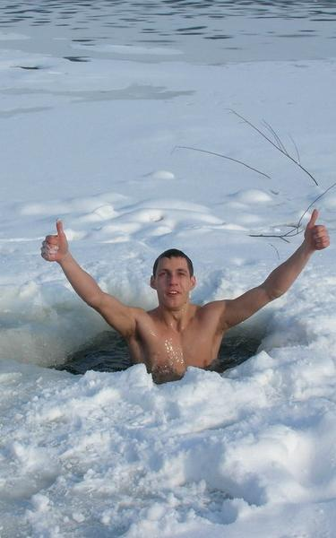
Наиболее сильная закаливающая процедура — моржевание (плавание в ледяной воде) — имеет ряд противопоказаний, особенно противопоказано: детям, подросткам и людям, постоянно страдающим заболеваниями верхних дыхательных путей.
Моржеванию должна предшествовать подготовка организма, заключающаяся в регулярных обливаниях с постепенным снижением температуры воды.

Slide 15
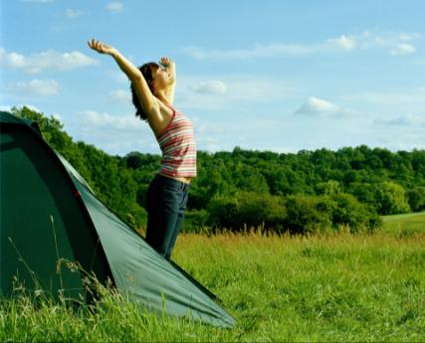
Другой способ закаливания – закаливание воздухом (или аэротерапия).
Прекрасное средство укрепления и закаливания организма. Именно поэтому воздушные ванны рассматриваются как наиболее безопасные процедуры.

Slide 16
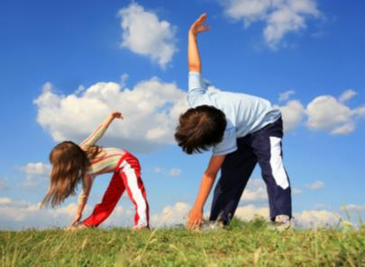
Закаливание организма неразрывно связано с физическими упражнениями.

Slide 17
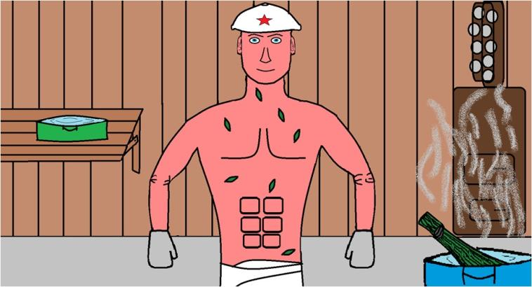
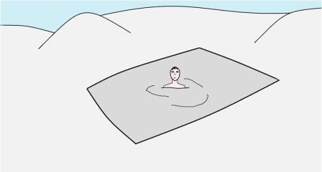
Виды закаливаний в моих рисунках

Slide 18
Закаливание повышает устойчивость организма к простудным заболеваниям; повышает устойчивость к инфекционным заболеваниям, усиливает иммунные реакции.
Закаливание приводит к повышению общей устойчивости организма к неблагоприятным внешним воздействиям.
Именно поэтому закаливание входит в представление о здоровом образе жизни.

Slide 19
Источники:
http://images.yandex.ru/yandsearch?text=%D0%97%D0%B0%D0%BA%D0%B0%D0%BB%D0%B8%D0%B2%D0%B0%D0%BD%D0%B8%D1%8F%20%D0%B2%20%D0%B1%D0%B0%D0%BD%D0%B5
http://ru.wikipedia.org/wiki/%C7%E0%EA%E0%EB%E8%E2%E0%ED%E8%E5
http://www.zakalivanie.ru/
http://images.yandex.ru/
http://mp3prima/com

Slide 20
Спасибо за внимание!

